Slide 1
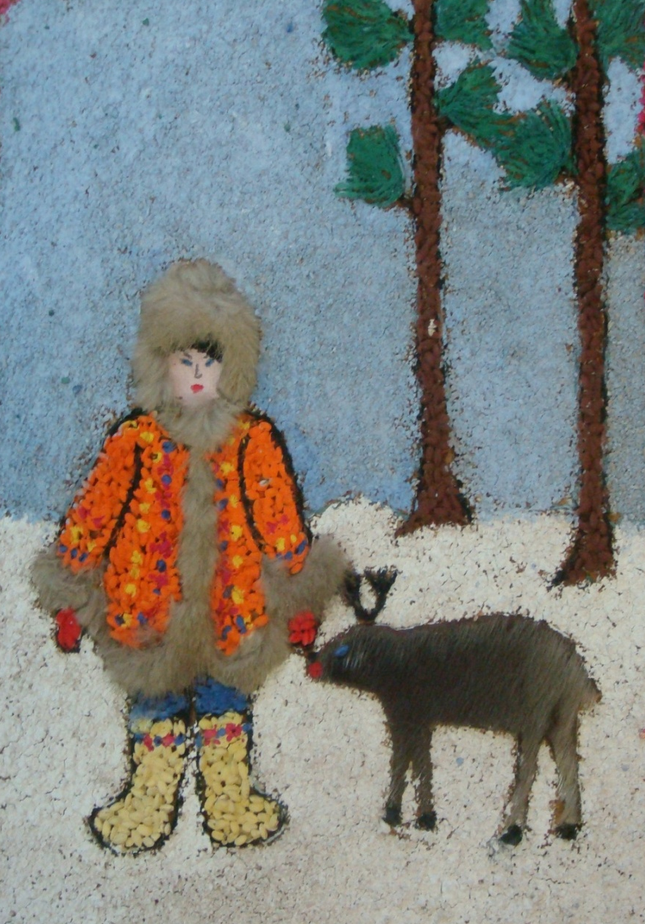
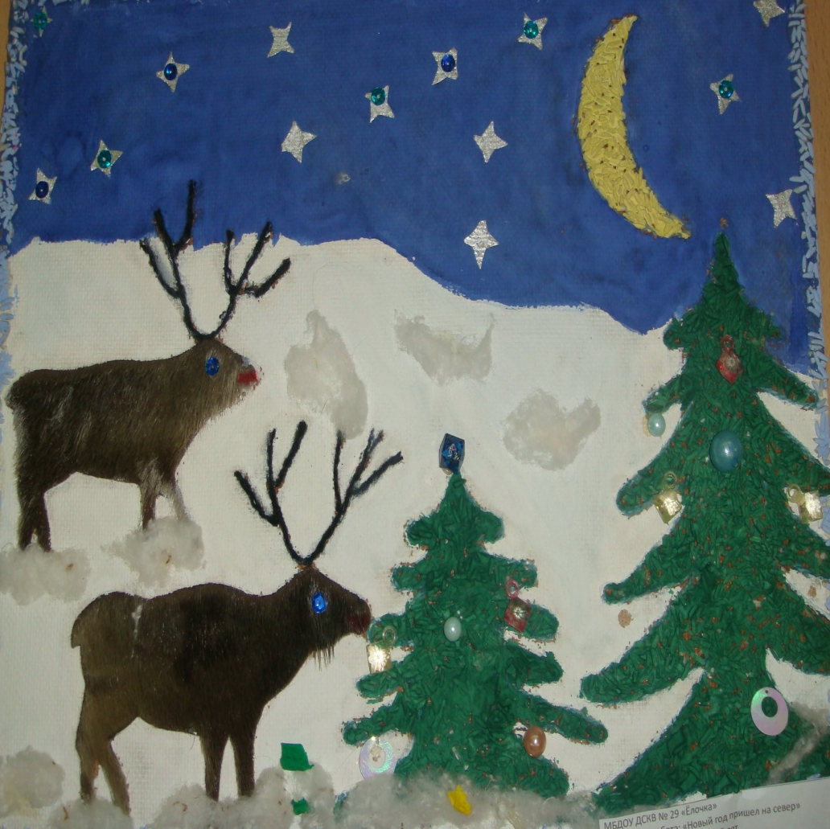
Конкурс «Мы на севере живем»
Совместные работы родителей и детей
Семья – Сухининой Анны

Slide 2
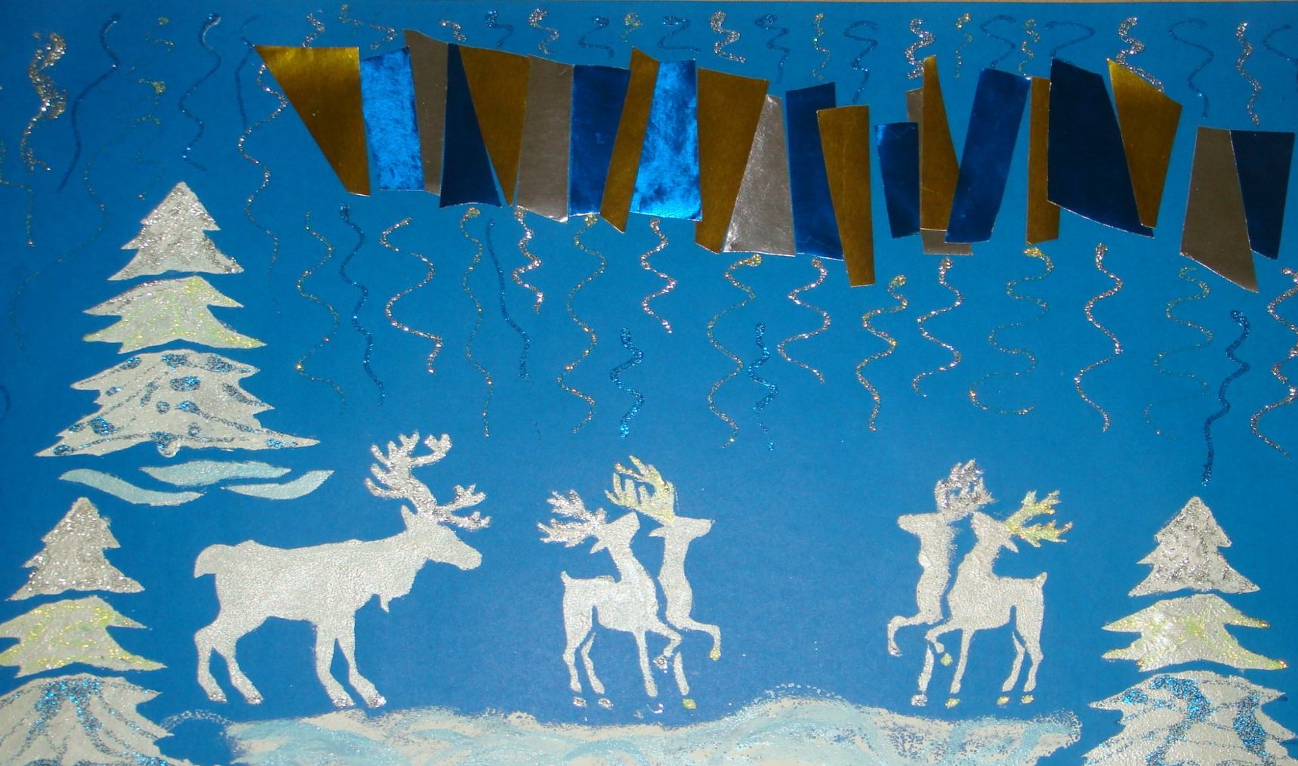
Конкурс «Мы на севере живем»
Совместные работы родителей и детей
Семья – Гладких Юлии

Slide 3
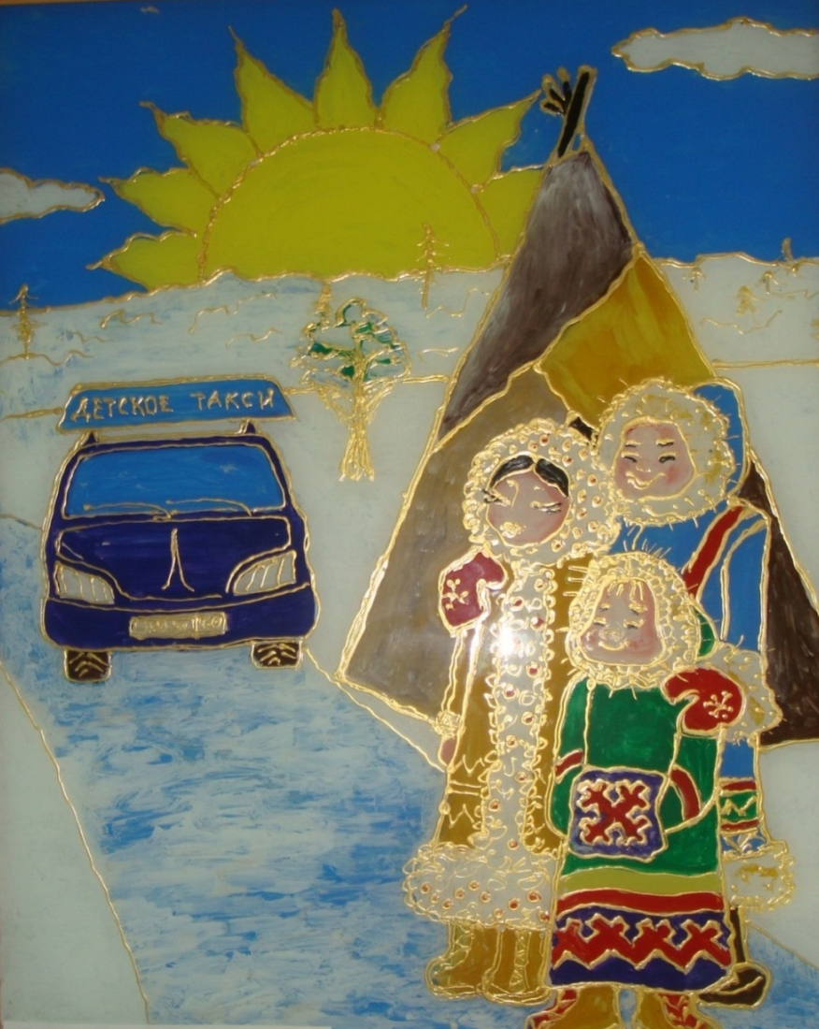
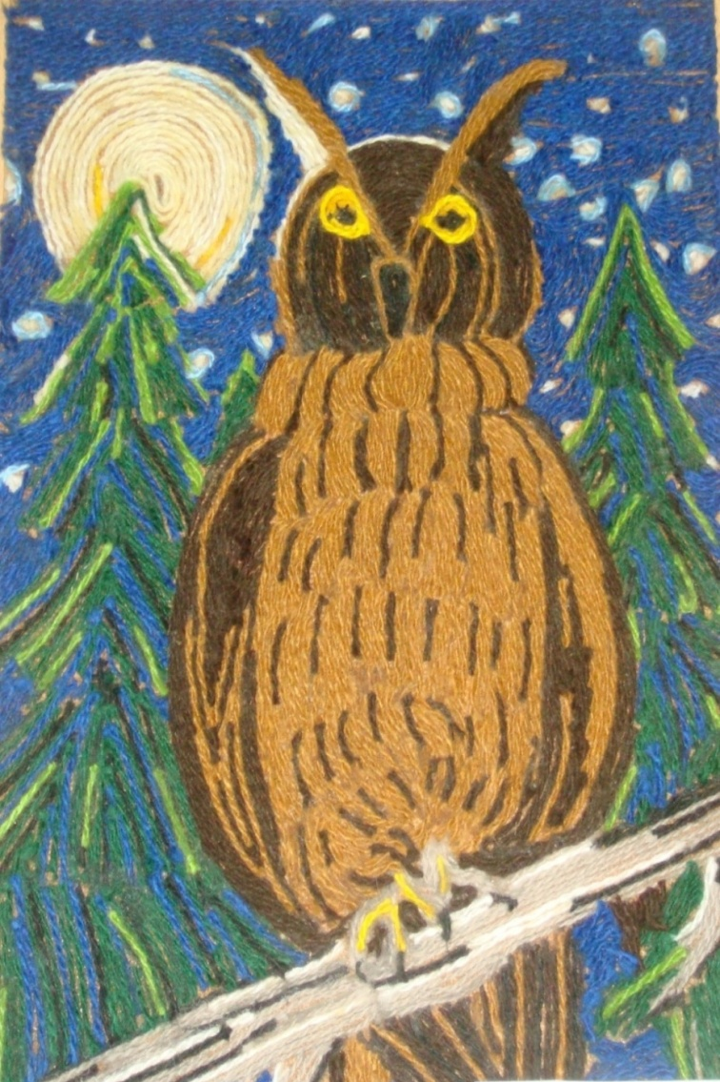
Конкурс «Мы на севере живем»
Совместные работы родителей и детей
Семья – Носович Ирины
Конкурс «Мы на севере живем»
Совместные работы родителей и детей
Чистякова Андрея

Slide 4
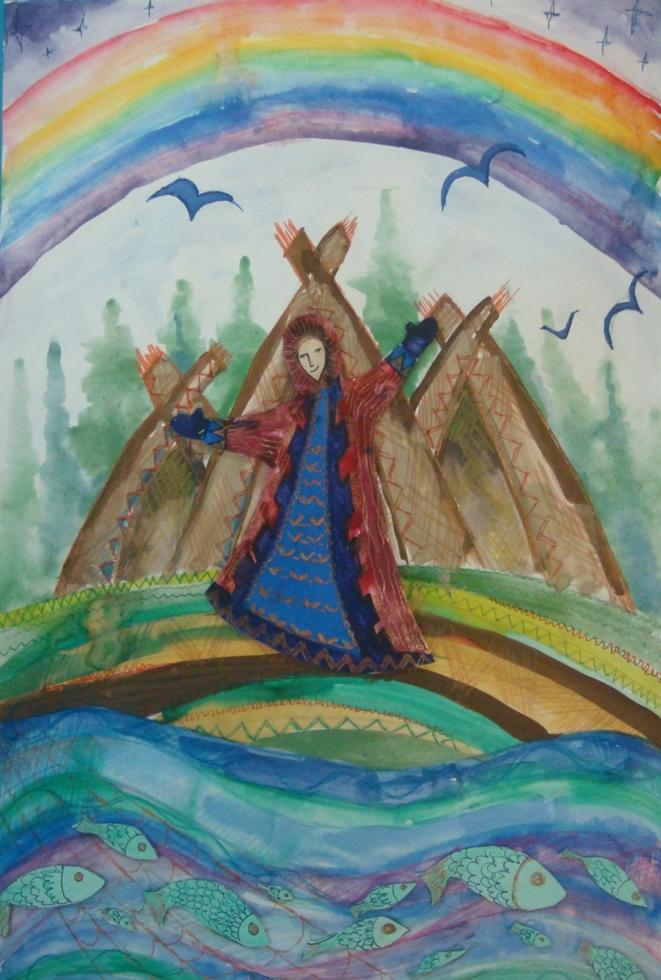
Конкурс «Мы на севере живем»
Совместные работы родителей и детей
Семья – Шлябина Влада

